Slide 1
Welfare state
Sociální zabezpečení
Zabezpečení rodin s dětmi

Slide 2
Obsah přednášky
Pojem „welfare state“
Sociální zabezpečení
Zabezpečení rodin s dětmi: přímé, nepřímé

Slide 8
Vývojové etapy WS
Období experimentálních počátků (80. léta 19. stol. – 1930)
Období konsolidace (1930 – 2. světová válka)
Sociální přestavba ( 1945 – 1962)
Sociální expanze ( 1962 – 1973)
Stagnace ( 1973 – 1980)
Rekonceptualizace WS ( 1980 – dosud)
Post-welfare state

Slide 23
Oblasti sociální politiky
Sociální zabezpečení
Rodinná politika
Bytová politika
Zdravotní politika
Politika trhu práce a zaměstnanosti
Vzdělávací politika

Slide 28


Slide 33
Dávky SSP
Testované dávky
Přídavek na dítě
Příspěvek na bydlení
porodné
Netestované dávky
Rodičovský příspěvek
pohřebné

Slide 35
Částky ŽM platné od 1.1.2016
(platné od 1.1.2012)
Pro jednotlivce 3410
pro první osobu v domácnosti 3140
pro druhou a další osobu v domácnosti, která není nezaopatřeným dítětem 2830
pro nezaopatřené dítě ve věku
do 6 let 1740
6 až 15 let 2140
15 až 26 let (nezaopatřené) 2450
Životní minimum je součtem všech částek životního minima jednotlivých členů domácnosti
Existenční minimum: 2 200 Kč
Minimální mzda 9 900 Kč

Slide 38
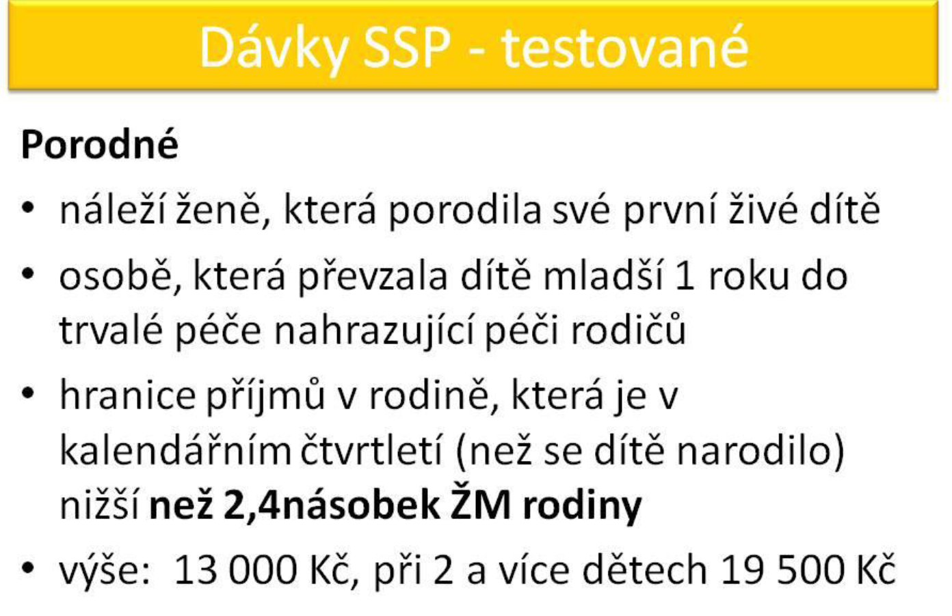
Děti narozené od 1.1.2015
  Příjem rodiny v předcházejícím čtvrtletí je nižší než 2,7násobek ŽM rodiny
  Výše: 13 000 Kč na první dítě, druhé dítě 10 000 Kč

Slide 47
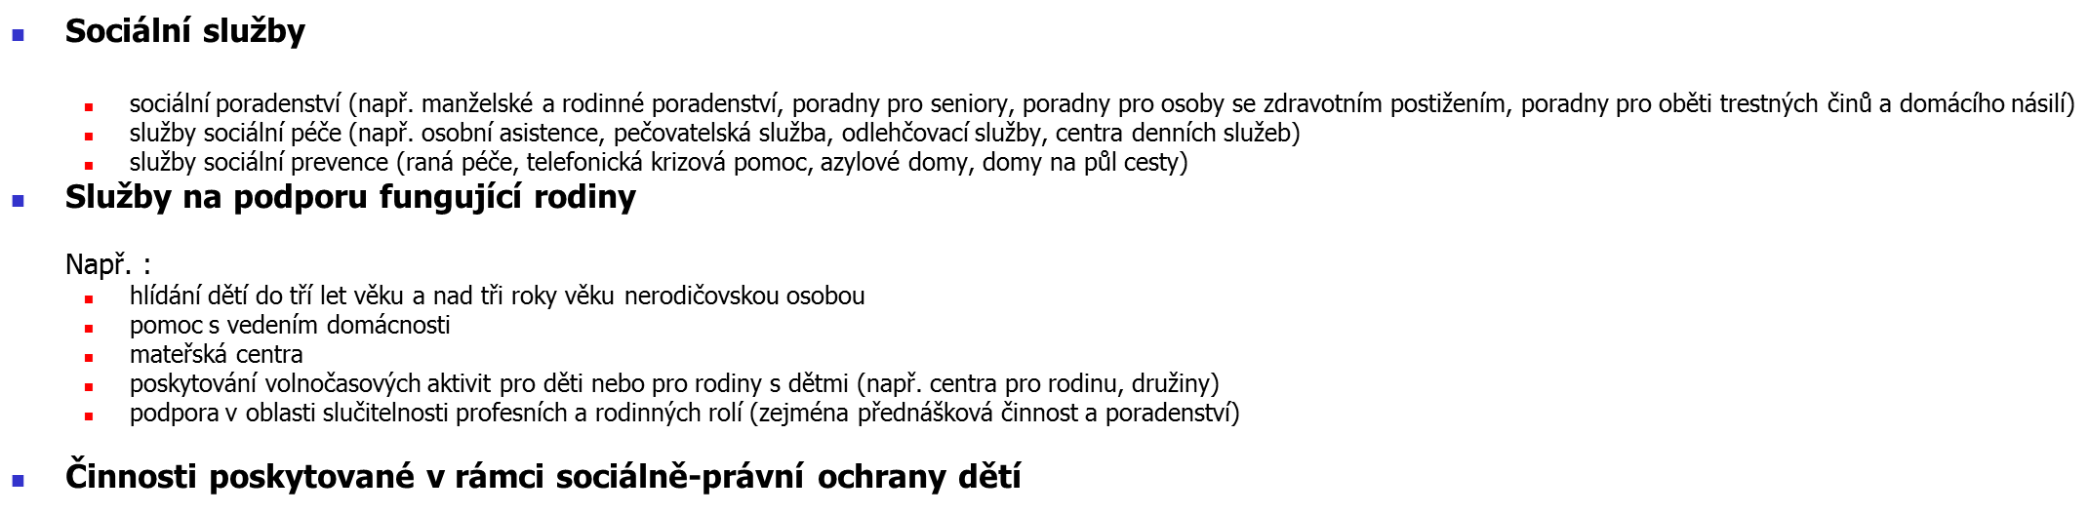
Aktivity k podpoře rodiny

Slide 48
Slučitelnost profesních a rodinných rolí
V souvislosti s těhotenstvím, porodem a následnou péčí o dítě existuje v ČR řada opatření směřujících ke zvýšené ochraně a zvýhodnění žen-matek a mužů-otců v pracovněprávních vztazích
Mateřská dovolená
Rodičovská dovolená
Společná ustanovení o mateřské a rodičovské dovolené
Pracovní volno
Úprava pracovní doby
Pružná pracovní doba
Převedení na jinou práci
Pracovní cesty a přeložení
Práce konaná doma
Zákazy některých prací
Přestávky ke kojení
Rozvázání pracovního poměru-jen zcela vyjímečně
B. V ČR existuje několik typů zařízení, která napomáhají rodičům skloubit práci a rodinu
- zdravotnická zařízení typu jesle, soukromá zařízení , služby typu "baby-sitting„ , mateřské školy, školní družiny a kluby
Dětské skupiny

